Slide 1
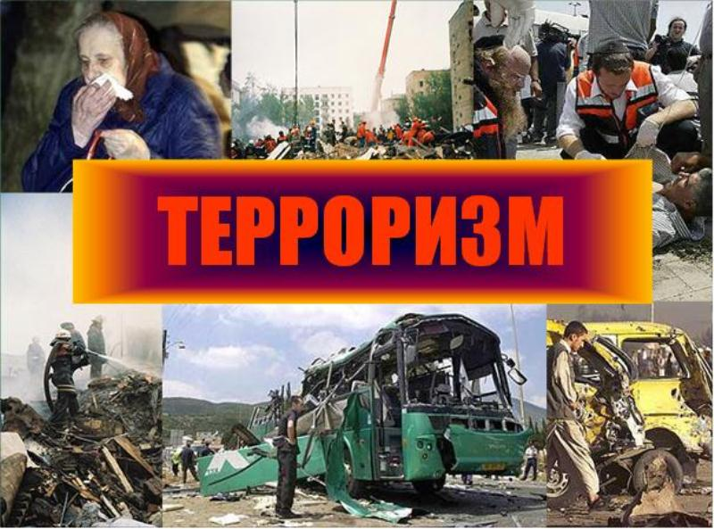

Slide 2
3 сентября -
День солидарности в борьбе с терроризмом

Slide 3
3

Slide 4
Что такое терроризм?
Терроризм (в соответствии с Уголовным кодексом РФ) – совершение взрыва, поджога или иных действий, создающих опасность гибели людей, либо наступления иных общественно опасных действий, совершенных в целях нарушения общественной безопасности и устрашения населения, либо оказания воздействия на принятие решений органами власти.
4

Slide 5
Каким стал современный терроризм?
Он перестал быть индивидуальным и стал массовым, каждый из нас теперь может быть подвергнут атакам террористов. Цель террористов сегодня – масштабные разрушения с максимальным количеством жертв, которые приведут к значительному резонансу в СМИ, спровоцируют напряженность человеческого сообщества, а значит, повлияют на политику государств.
5

Slide 6
Меры противостояния терроризму
Борьба с терроризмом – общегосударственная задача особой важности. Россия нуждается в специальной антикризисной системе управления, рассчитанной на ведущуюся террористическую войну против нашей страны и нам нужна полноценная, адекватная обстановке, система мер, которая будет готова отразить любую форму террористической угрозы.
6

Slide 7
Терроризм – это страшное слово,
Это боль, отчаянье, страх,
Терроризм – это гибель живого!
Это крики на детских губах.
Это смерть ни в чём не повинных –
Стариков, женщин, детей!
Это подлое злое деянье
Озверевших, жестоких людей.
7

Slide 8
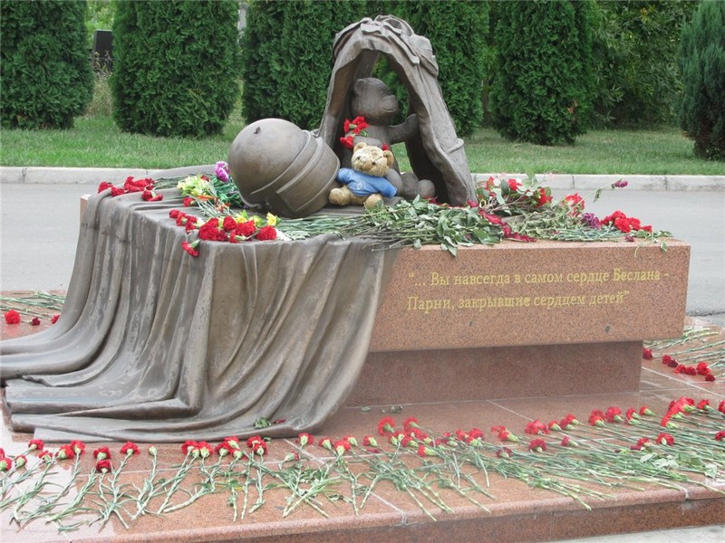
8

Slide 9
Правила поведения в случае террористической угрозы
Возьмите себя в руки, успокойтесь, не паникуйте. Не высказывайте ненависть и пренебрежение к террористам. Подготовьтесь физически и морально к возможному суровому испытанию. Устройтесь так, чтобы обеспечить себе возможность менять положение тела. С самого начала (особенно в первый час) выполняйте все требования бандитов. Не нужно никаких неожиданных инициатив. Займите себя делом.
9

Slide 10
Что нужно делать, чтобы не стать жертвой терроризма?
10

Slide 11
Что нужно делать, если вы оказались среди заложников?
11

Slide 12
Что нужно делать, если начался штурм здания?
12

Slide 13
Что нужно делать, если существует угроза взрыва жилого дома?
13

Slide 14
Что нужно делать и как выжить, если вас завалило?
14

Slide 15
Правила поведения в толпе
Террористы часто выбирают для атак места массового скопления народа. Помимо собственно поражающего фактора террористического акта, люди гибнут и получают травмы еще и в результате давки, возникшей вследствие паники. Поэтому необходимо помнить правила поведения в толпе.
15

Slide 16
Вопросы
Как не стать жертвой теракта? В чем заключается гражданская бдительность?
Что нужно делать, если начался штурм здания?
Что нужно делать, если существует угроза взрыва жилого дома?
Что нужно делать и как выжить, если вас завалило в результате взрыва жилого дома?
16

Slide 17
Ситуация
«Во время дискотеки началась сильная потасовка, сопровождающаяся давкой…».
Ваши действия.
«Вас захватил в заложники, человек, ограбивший магазин…». Ваши действия.
17

Slide 18
Вывод
Терроризм в России обусловлен общественными противоречиями. Они оказывают негативное влияние на все стороны общественной жизни страны. Важнейшей предпосылкой эффективной борьбы с терроризмом, наряду с мерами правоохранительных органов и спецслужб, является умение граждан противостоять терактам, правильно себя вести в условиях этой опасности.
18

Slide 19
Использованные материалы
Ресурсы Интернет:
День солидарности в борьбе против терроризма
http://datki.net/den-solidarnosti-v-borbe-s-terrorizmom/
http://www.inflora.ru/directory/russian-holidays/september-holidays/day-solidarity-fight-against-terrorism.html
http://nsportal.ru/shkola/rabota-s-roditelyami/library/2014/11/29/klassnyy-chas-o-terrorizme-i-pravilakh-bezopasnosti
Иллюстрации
Слайд 1
http://akademicheskiymedia.ru/upload/medialibrary/243/2435d15d41cef68675bba59bcd5399c3.JPG
Слайд 2
http://ppt4web.ru/images/13/44398/640/img1.jpg
Слайд 3
http://isryazani.ru/upload_files/news/prev/6511_1.jpg
Слайд 4
http://f1.haveeru.com.mv/photos/2012/09/0_134769508367_news.jpg
Слайд 5
http://photos1.blogger.com/blogger/3596/1214/1600/madrid-bombing-01.jpg
Слайд 6
http://pics.top.rbc.ru/top_pics/resized/720x720/uniora/79/1378034359_0579.720x482.jpeg
Слайд 7
http://s11.stc.all.kpcdn.net/share/i/3/506297/inx600x400.jpg
Слайд 8
http://cs622022.vk.me/v622022380/4691e/icsUpPPqFh8.jpg

Slide 20
Использованные материалы
Слайд 9
http://www.atlasweb.it/wp-content/uploads/2012/09/russiabeslan.jpg
Слайд 10
http://zyryanovsk.kz/upload/000/u1/021/d10d0c9b.jpg
Слайд 11
http://cs629326.vk.me/v629326433/295f7/8oI1bKyfiOo.jpg
Слайд 12
https://cdn2.img.ria.ru/images/98951/22/989512207.jpg
Слайд 13
http://journalufa.com/uploads/posts/2013-09/1379384499_volgodonsk.jpg
Слайд 14
http://tv.ren.cdnvideo.ru/sites/default/files/field/image/ap99091601166.jpg
Слайд 15
http://onkavkaz.com/upload/000/u1/079/bb202666.jpg
Слайд 16
http://ou160.omsk.obr55.ru/files/2014/09/bilbord_1-copy-662x340.jpg
Слайд 17
http://gov.cap.ru/UserFiles/news/20130903/753.jpg
Слайд 18
http://gazetanasledie.ru/content/uploads/2015/10/brinkovskoe_722_548eb596b1747c6d09a43b11b46be1e1_XL.jpg
Видеофрагменты:
«3 сентября – День солидарности в борьбе с терроризмом»
https://www.youtube.com/watch?v=IfiIChT4iu0
https://www.youtube.com/watch?v=wdNnC1Vi8Co

